Slide 1
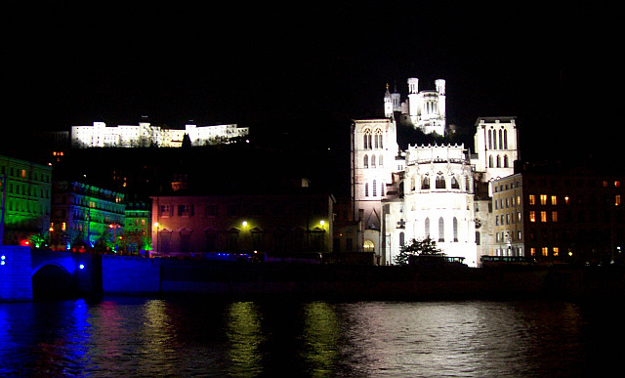
Lorient Vous Propose La Fête Des Lumières De Lyon
- Saint-Jean et Fourvière

Slide 2
La fête des Lumières s'appuie sur la fête religieuse dite fête du 8 décembre, fête de l'Immaculée Conception, Illuminations ou encore fête de la Vierge Marie

Slide 3
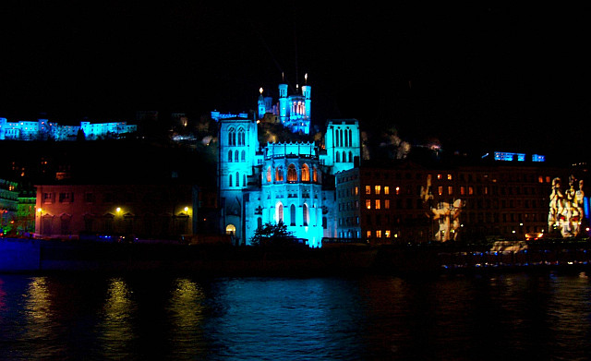
Saint-Jean et Fourvière en bleu

Slide 4
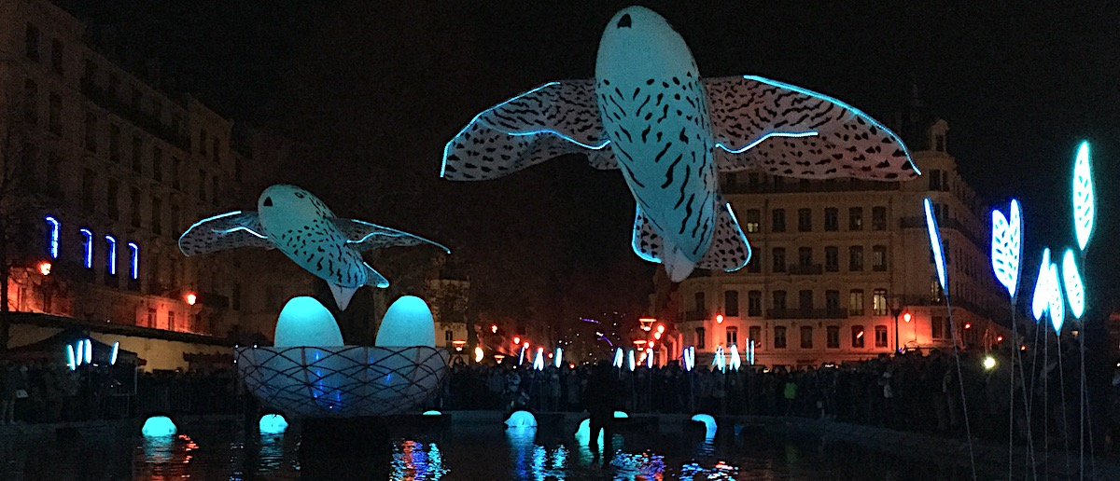
fête des lumières

Slide 5
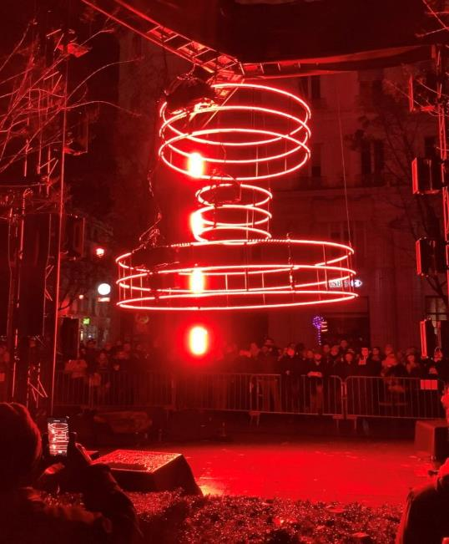
Fête des Lumière (Lyon )

Slide 6
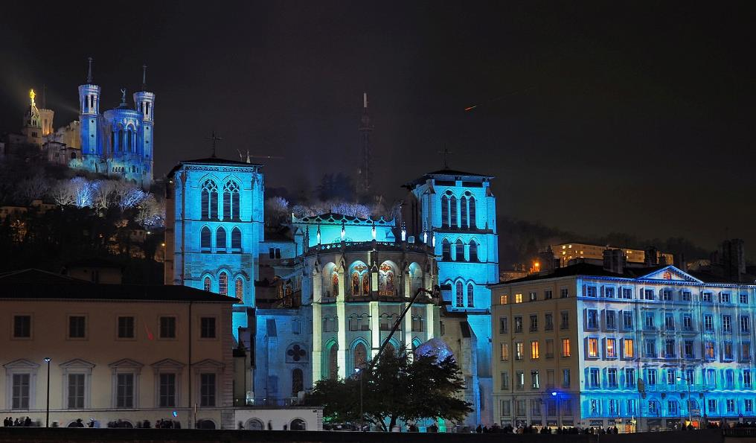
La colline de Fourvière et la primatiale Saint-Jean durant la fête des Lumières.

Slide 7
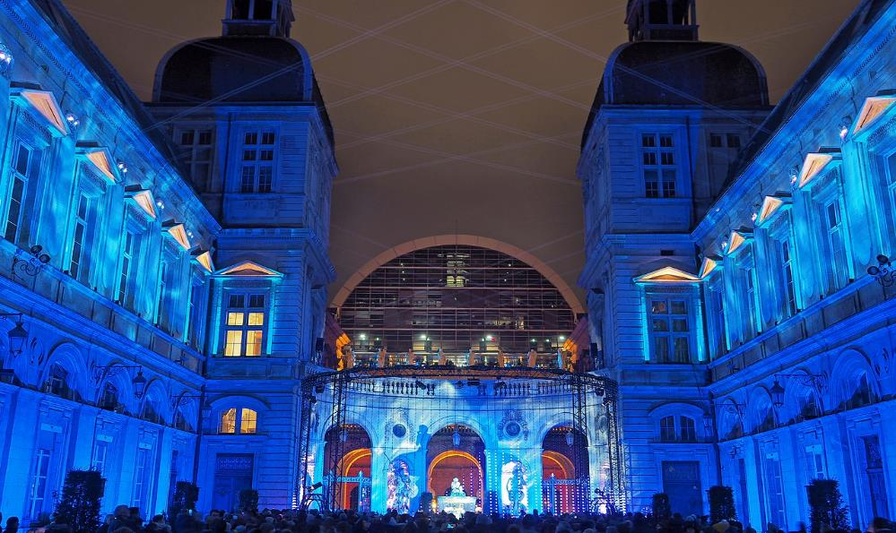
La cour de l'Hôtel de Ville de Lyon et la coiffe de l'Opéra durant la fête des Lumières.

Slide 8
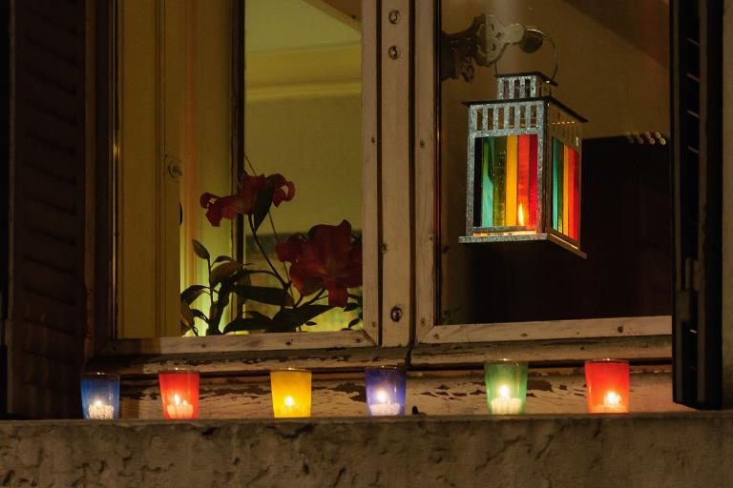
Lumignons sur le bord d'une fenêtre.

Slide 9
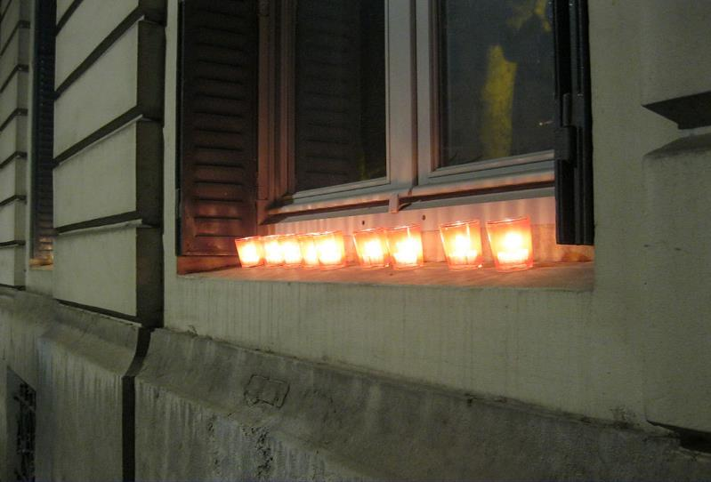
Lumignons sur le rebord d'une fenêtre.

Slide 10
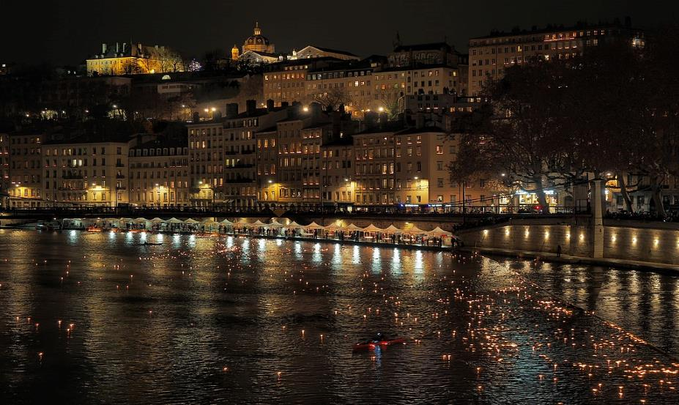
Lumignons sur les quais de Saône et sur la rivière

Slide 11
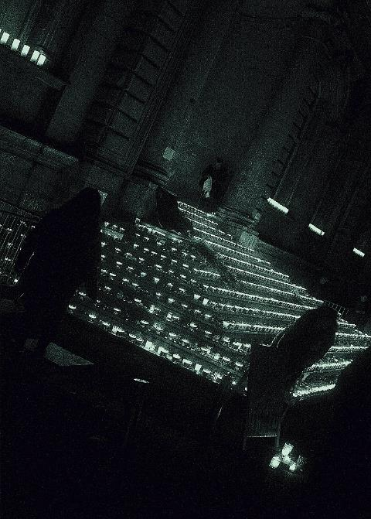
Les marches de l'hôtel de ville, le 8 décembre 2015, en hommage aux victimes des attentats de Paris.

Slide 12
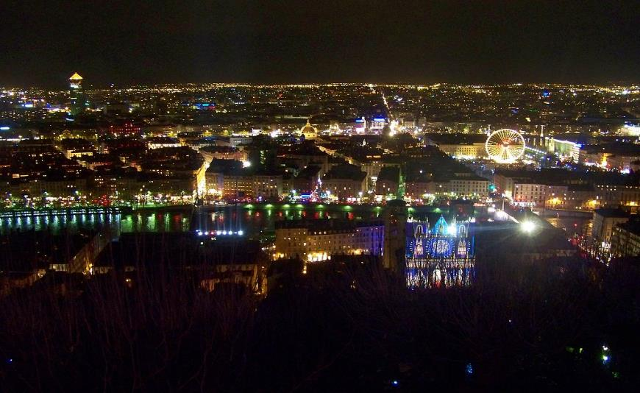
Vue panoramique de Lyon ( Rhône , France ) depuis Fourvière , lors de la Fête des Lumières

Slide 13
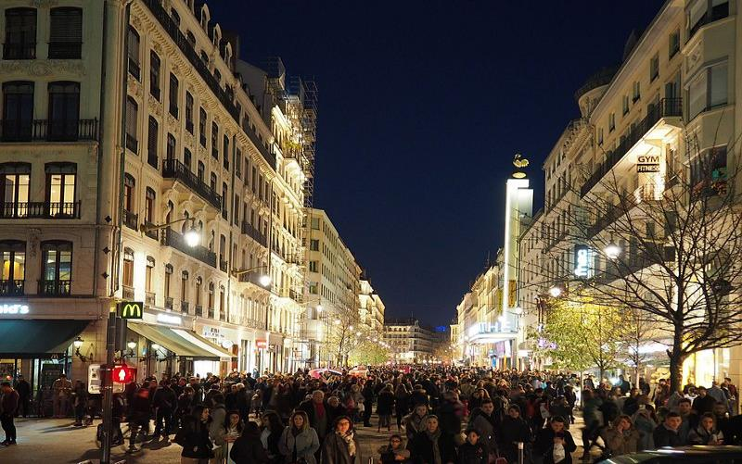
Rue de la République à Lyon, illuminations nocturnes

Slide 14
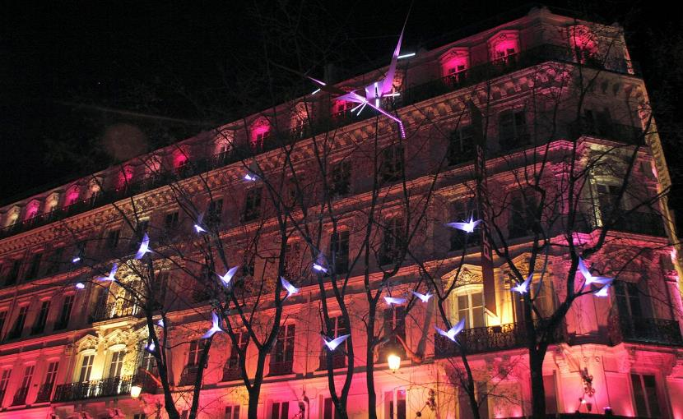
Illuminations à Lyon

Slide 15
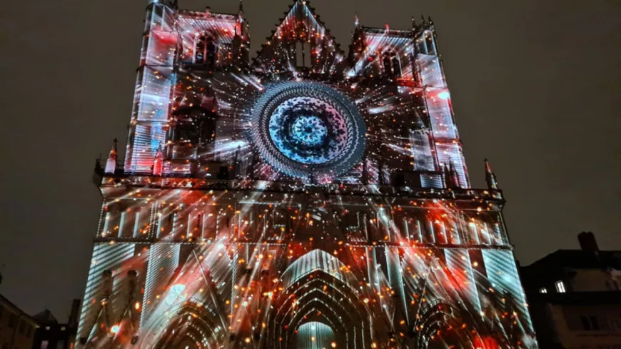
La primatiale Saint-Jean

Slide 16
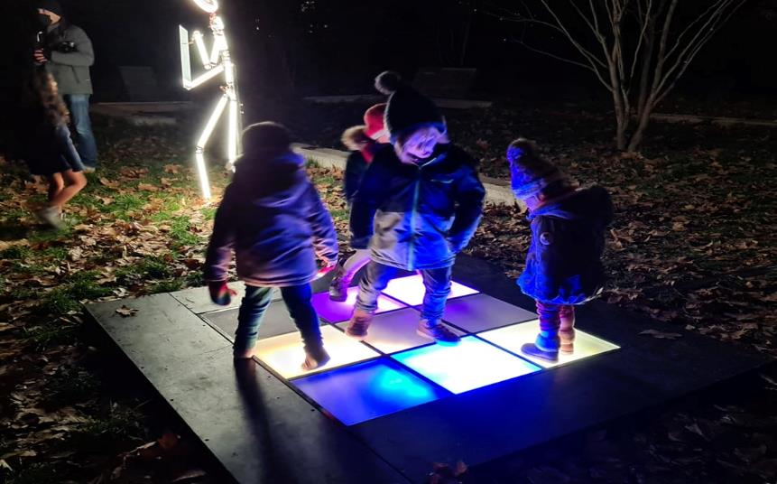
Fête des Lumière

Slide 17
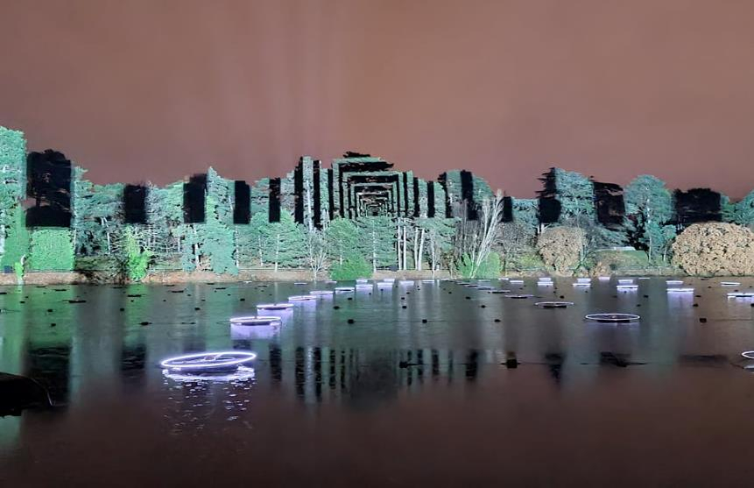
Fête des Lumières.

Slide 18
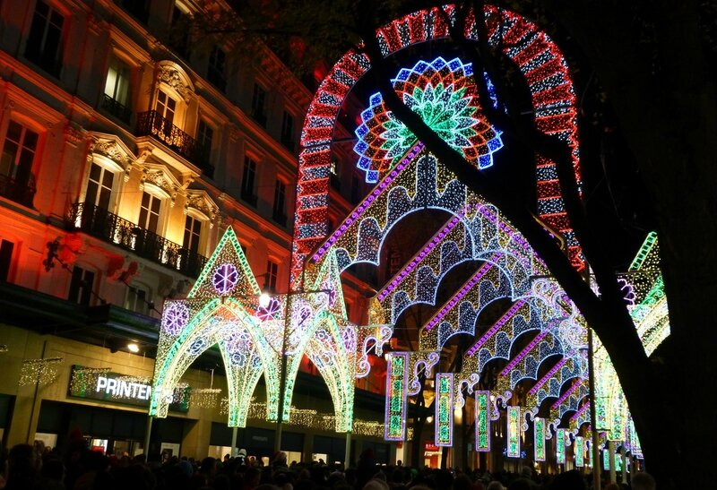
Durant 4 jours, pendant la période avant Noël, de nombreux artistes viennent illuminés les édifices lyonnais avec plus de 70 installations lumière accompagnés de créations sonores. Cette fête existe depuis 1852 et rend hommage à la Vierge Marie tous les ans.

Slide 19
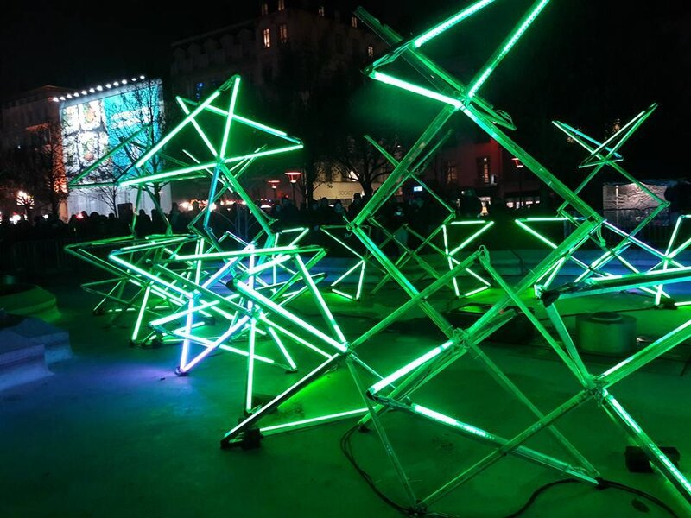
"La Fête des Lumières, s'appuie sur la fête religieuse dite fête du 8 décembre, fête de l'immaculée conception, Illuminations ou encore fête de la Vierge Marie.

Slide 20
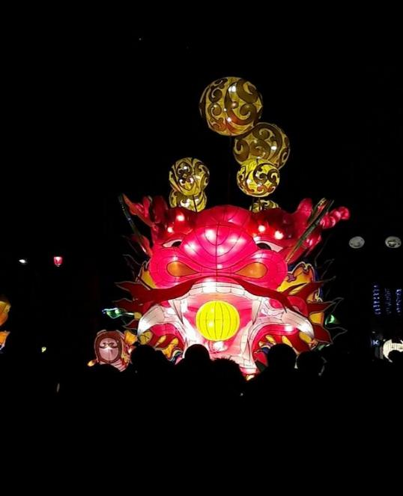
Fête des Lumières

Slide 21
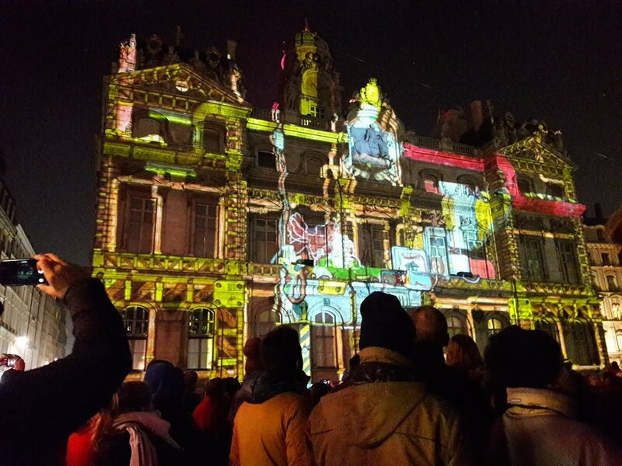
Fête des Lumières

Slide 22
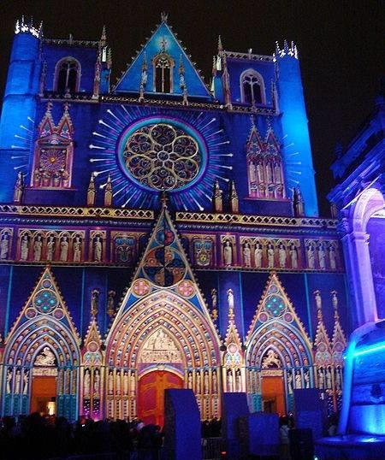
La fête des lumières

Slide 23
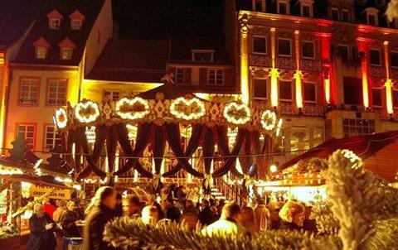
Marché de Noël

Slide 24
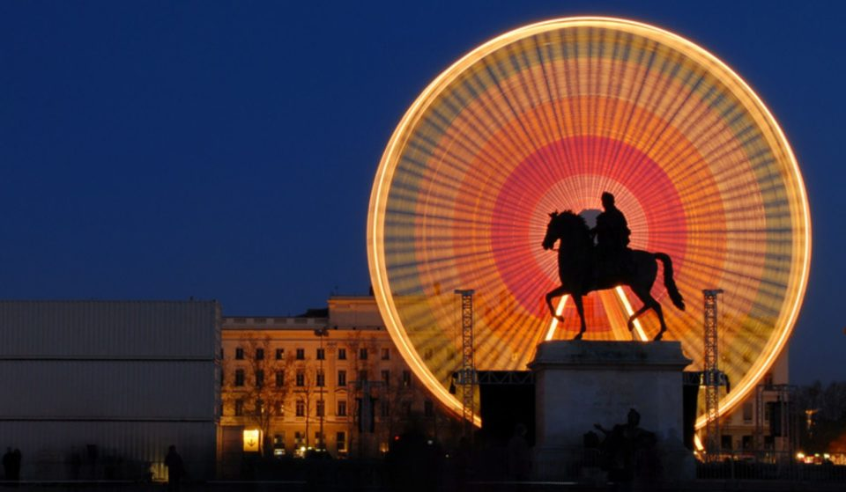
la grande roue

Slide 25
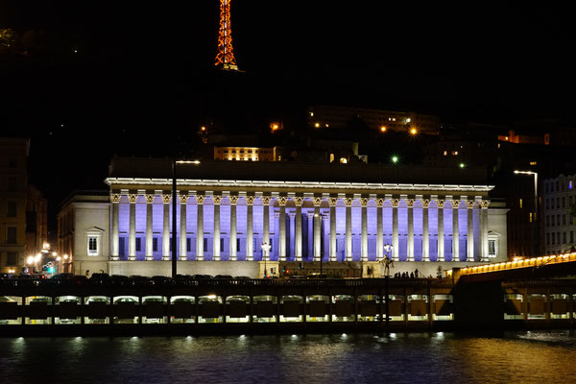
Musée Gadagne : c’est le musée d’histoire de Lyon et de ses marionnettes dont les plus connues «Guignol et Gnafron»

Slide 26
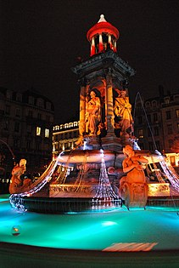
Fontaine des Jacobins

Slide 27
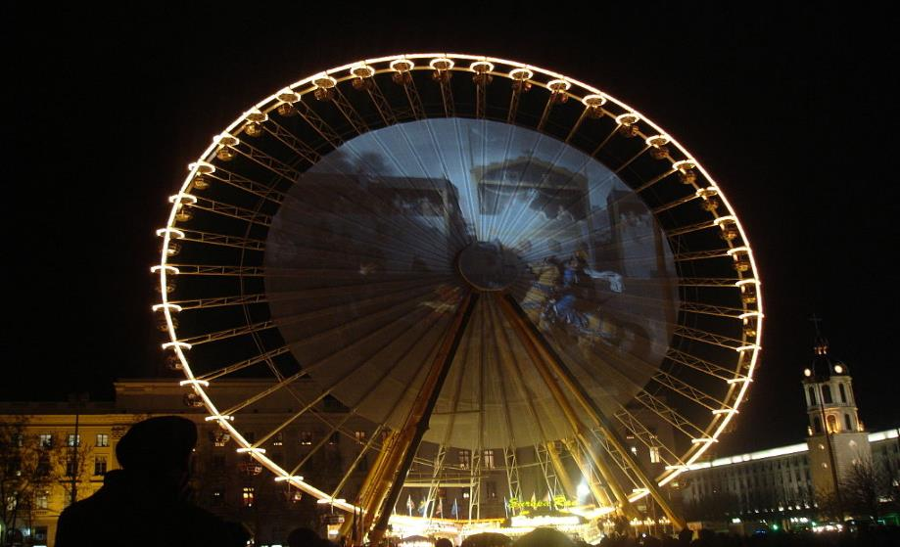
Grande roue de Bellecour

Slide 28
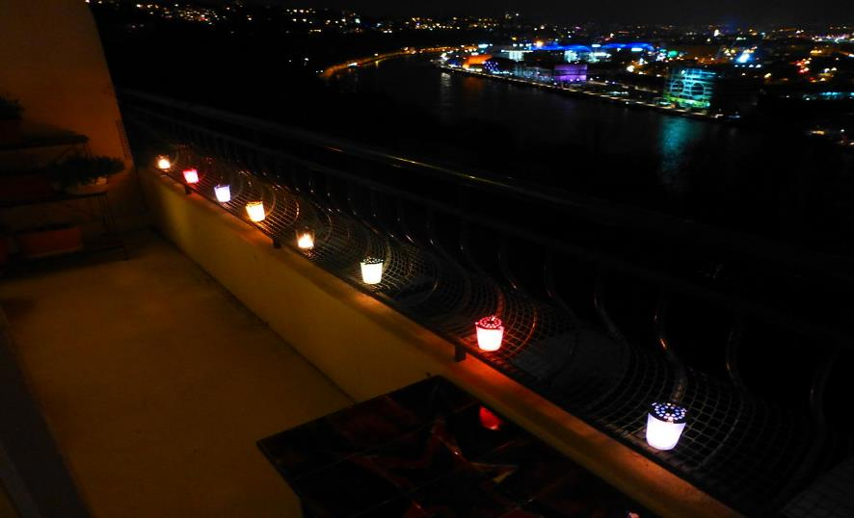
Lyon, vue depuis un balcon

Slide 29
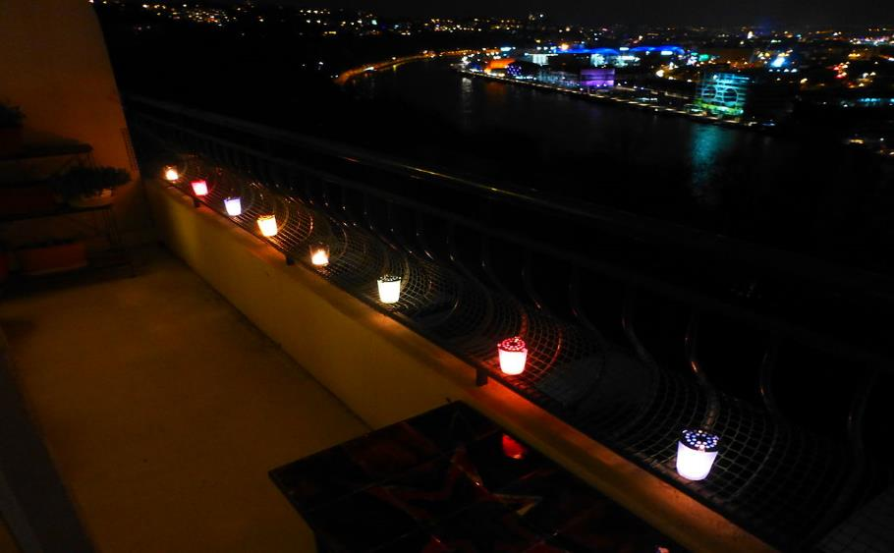
FESTIVAL DE LUMIÈRES

Slide 30
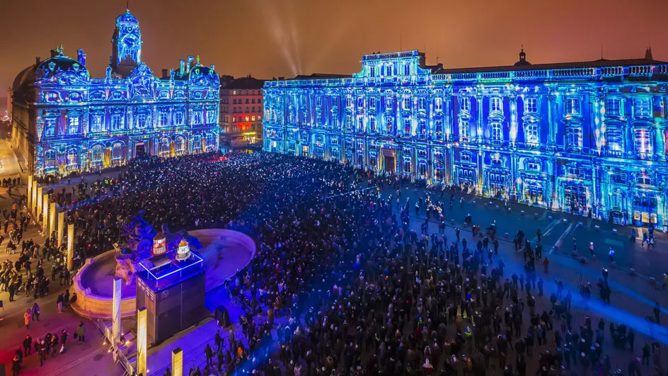
La Place des Terreaux à Lyon, lors de la Fête des Lumières

Slide 31
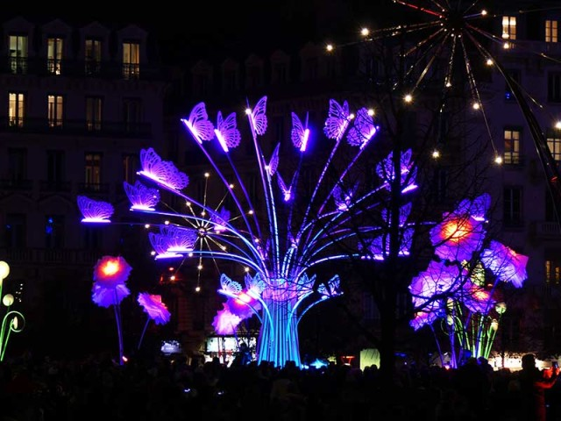
La Fête des Lumières

Slide 32
Lorient Vous A Propose La Fête Des Lumières A Lyon
Les Images Et Le Son Du Net
Lorient

